Slide 1
论文分享 Dola Decoding
一种利用中间层信息的解码方式

Slide 2
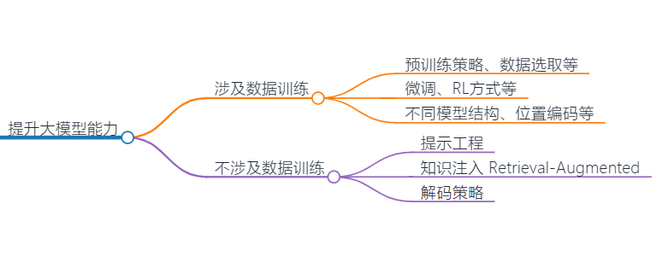
当前关于提升大模型能力的一些主要研究方向

Slide 3
论文：
《DOLA: DECODING BY CONTRASTING LAYERS IMPROVES
FACTUALITY IN LARGE LANGUAGE MODELS》
本文提出一种新的解码策略 Dola
实验表明，其能为模型带来如下影响：
1）增强模型回复的真实性（减少幻觉）
2）提升事实推理能力
3）输出更有信息量和符合事实的结果

Slide 4
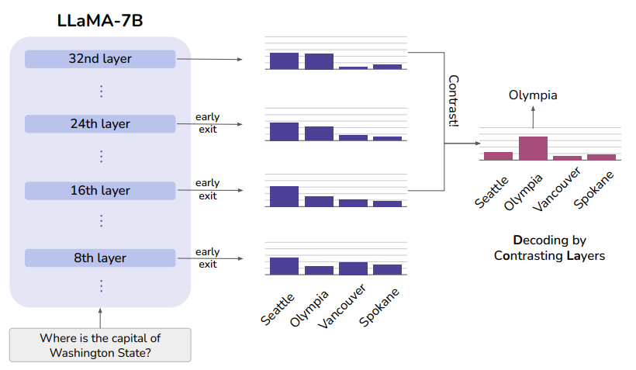
核心思想：利用模型中间层的输出，辅助解码
如果某个单词的概率值，在中间层和最终层差距很小，则该词可信度不高
如果某个单词的概率值，从中间层到最终层概率值不断上升，则该词的可信度高

Slide 5

1、中间层结果如何获得？
将原本最后一个transformer层后的词表映射层(lm head，hidden size * vocab size维度)直接作用于中间层的输出。
这种做法被称为early exit.
2、两个不同层输出的词概率分布差异如何计算？
Jensen-Shannon Divergence (JSD)

Slide 6
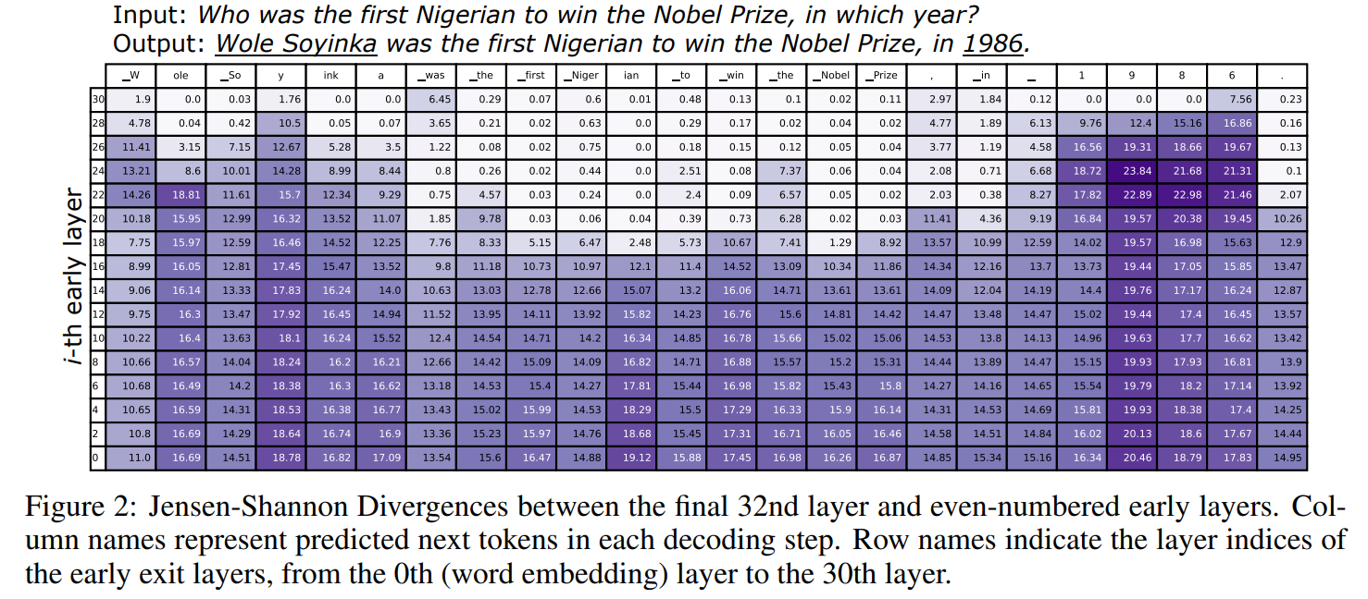
通过逐偶数层观察词的概率分布，得到两个发现
1）在预测 important name entities or dates的时候，即便在高层，JSD分布也变化很大
2）在预测function words, such as was, the, to, in, 或者从原文中抄的的词的时候，JSD分布从底层开始就几乎不变了

Slide 7

显然对于解码过程中的每个字，模型从哪一层开始的结果比较可信，是变化的
因此，需要一种方法来区分出可信层和不可信层
目的：
不可信层高概率 and 可信层低概率 惩罚
不可信层低概率 and 可信层高概率 奖励
文章提出了一种动态挑选premature layer（即前文的不可信层）的方法
即next token预测概率和最终层分布差异最大的层
对于层数进行了分桶（8，16，32...）效率考虑

Slide 8
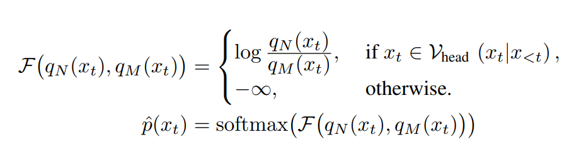
最终的next token概率分布
qm代表不可信层，qn是最终层
不难看出，qm小qn大则结果大；qm大qn小，则结果小
有可能存在正确词在不可信层和可信层都很大的情况，如果继续按上式计算，会导致被惩罚，因此额外设置了退出策略。
概率较大就直接使用最终层了。
发现这种解码方式会出现复读机现象，因此设置了1.2的repetition_penalty

Slide 9
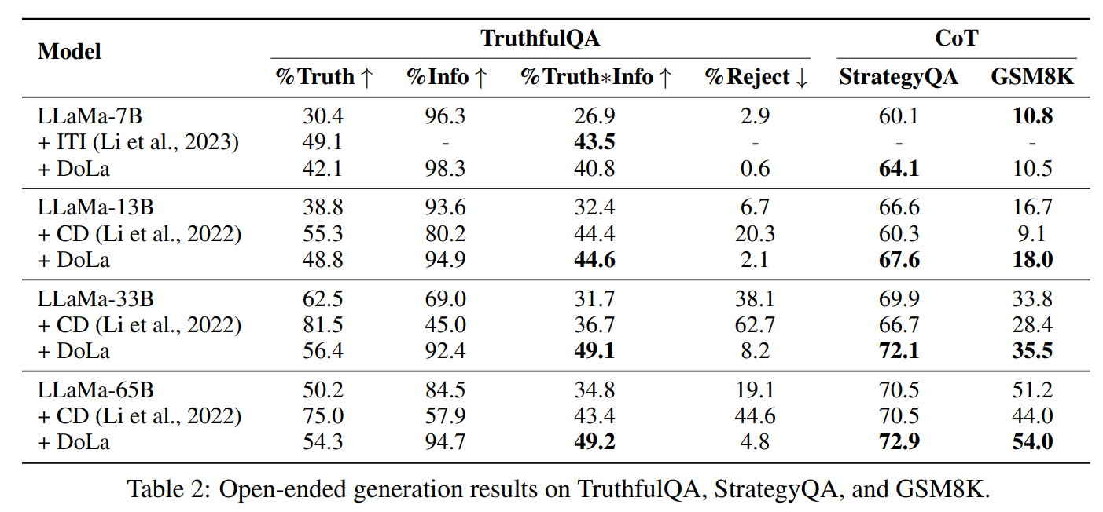
效果
相比传统解码方式提升比较明显

Slide 10
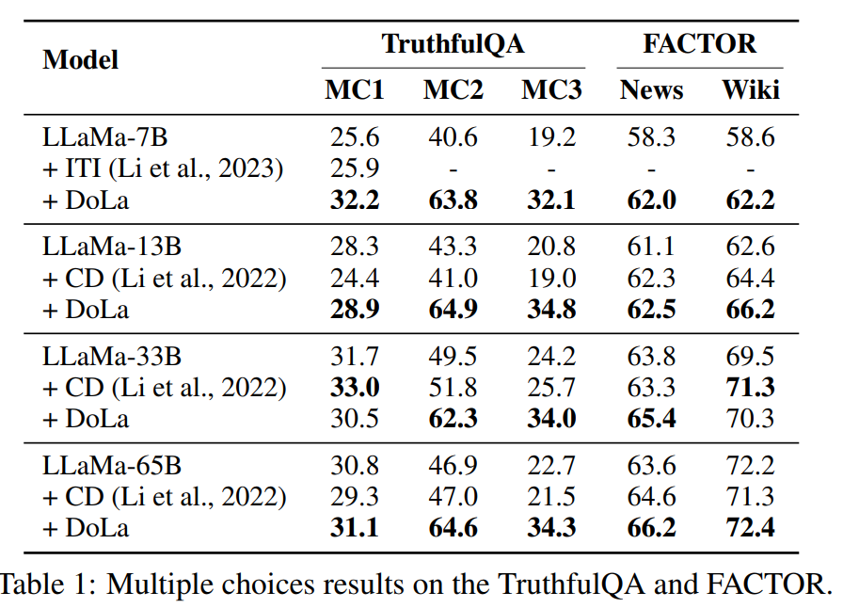
效果
相比传统解码方式提升比较明显

Slide 11
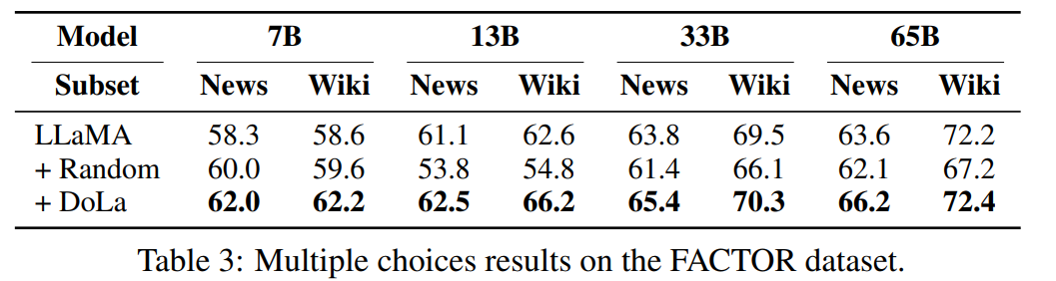
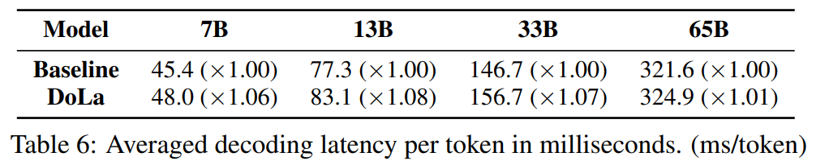
关于不可信层的选择
如果随机选择，则不一定能带来提升
解码效率
没有慢太多

